Slide 1
СРЕДСТВА ЗАЩИТЫ СОВРЕМЕННЫХ МОБИЛЬНЫХ УСТРОЙСТВ В СЕТЯХ НОВОГО ПОКОЛЕНИЯ
Платоненко Артем Вадимович аспирант, старший преподаватель кафедры Систем технической защиты информации Государственный университет телекоммуникаций

Slide 2
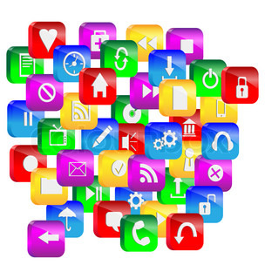
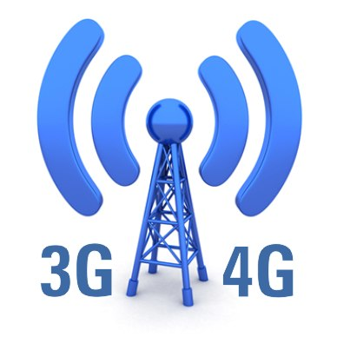
СРЕДСТВА ЗАЩИТЫ СОВРЕМЕННЫХ МОБИЛЬНЫХ УСТРОЙСТВ В СЕТЯХ НОВОГО ПОКОЛЕНИЯ
Современные мобильные устройства стали неотъемлемой частью нашей жизни, но кроме удобства и многих технических возможностей они несут за собой все большую опасность для информации, которая в них передается.
Скорость передачи данных в сетях 4G, которая может достигать до 1 Гбит/с (в 6 раз больше по сравнению с самыми быстрыми сетями 3G),
в сетях 5G скорость передачи данных может достигать до 5 Гбит/с (в 80 раз больше заявленной, максимально возможной, скорости в сетях 3G-операторов Украины).

Slide 3
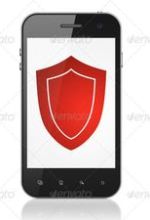
СРЕДСТВА ЗАЩИТЫ СОВРЕМЕННЫХ МОБИЛЬНЫХ УСТРОЙСТВ В СЕТЯХ НОВОГО ПОКОЛЕНИЯ
С использованием высокоскоростных мобильных сетей нового поколения, угрозы информационной безопасности для государственных и частных учреждений увеличиваются, ведь для злоумышленников открываются большие технические возможности, поскольку работники все чаще используют мобильные устройства для удаленной работы, а не только для общения.
Каждый третий житель Украины (33%) имеет смартфон с сенсорным экраном, а среди людей в возрасте 18-50 лет - половина (50%).
По сравнению с 2015 годом наблюдается рост доли людей - с 26% до 33% в случае общего населения и с 41% до 50% в отношении лиц до 50 лет.

Slide 4
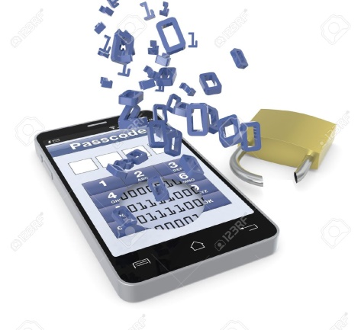
СРЕДСТВА ЗАЩИТЫ СОВРЕМЕННЫХ МОБИЛЬНЫХ УСТРОЙСТВ В СЕТЯХ НОВОГО ПОКОЛЕНИЯ
Типичный пользователь смартфонов - это молодой человек, не старше 40 лет с высшим образованием, проживающая в средних и крупных городах Украины.
Большинство (66%) пользуются операционной системой Android, а 68% пользователей смартфонов имеют опыт установки приложений.
Наиболее популярны социальные сети (73%), игры (61%), навигация (51%), мессенджеры (49%).
Злоумышленник может получить доступ к социальным сетям, личной и корпоративной почте, данных платежных карт, списка контактов, требовать деньги, заблокировав мобильное устройство, использовать его для сетевых атак.

Slide 5
СРЕДСТВА ЗАЩИТЫ СОВРЕМЕННЫХ МОБИЛЬНЫХ УСТРОЙСТВ В СЕТЯХ НОВОГО ПОКОЛЕНИЯ
Уровень раскрытия киберпреступлений в Украине составляет в среднем 50%, при этом 80% пострадавшим удается возместить убытки, которые они понесли в результате действий преступников.
«…. в ближайшие три года информационная безопасность будет иметь наибольшее влияние на IT-стратегию компаний.»
По данным опроса в котором приняли участие 502 эксперта в области информационной безопасности и ИТ-специалистов, в рамках форума Cisco «Технологии кибербезопасности»

Slide 6
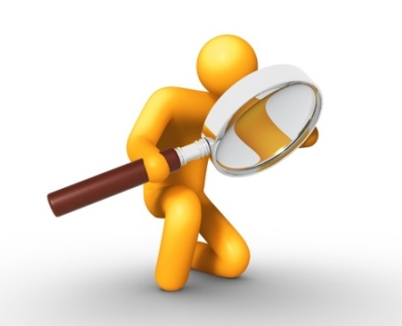
СРЕДСТВА ЗАЩИТЫ СОВРЕМЕННЫХ МОБИЛЬНЫХ УСТРОЙСТВ В СЕТЯХ НОВОГО ПОКОЛЕНИЯ
Основным препятствием для защиты компаний от киберугроз 65,1% считают дефицит бюджета, 47% - недостаток специалистов по IT-безопасности.
Основные угрозы информационной безопасности для организаций несут:
- обеспечения мобильности сотрудников (50%); - Интернет вещей (21%).

Slide 7
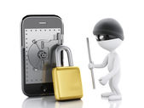
СРЕДСТВА ЗАЩИТЫ СОВРЕМЕННЫХ МОБИЛЬНЫХ УСТРОЙСТВ В СЕТЯХ НОВОГО ПОКОЛЕНИЯ
За последний год в компаниях столкнулись с такими атаками:
заражение вредоносным ПО - (70,2%), спам, фишинг и различные виды интернет-мошенничества (52,5%), DOS-атаки (37,4%), шпионские атаки (20%), программы-вымогатели (18,5%), направленные атаки хакеров (15,1%) и ботнеты (12,5%).
- Большее количество компаний проявляют проблему в течение одного дня (37,3%).
- В течение часа это удается сделать в 11,5% организаций, около недели нужно для 31,5% фирм.
- Другим компаниям нужно больше времени.

Slide 8
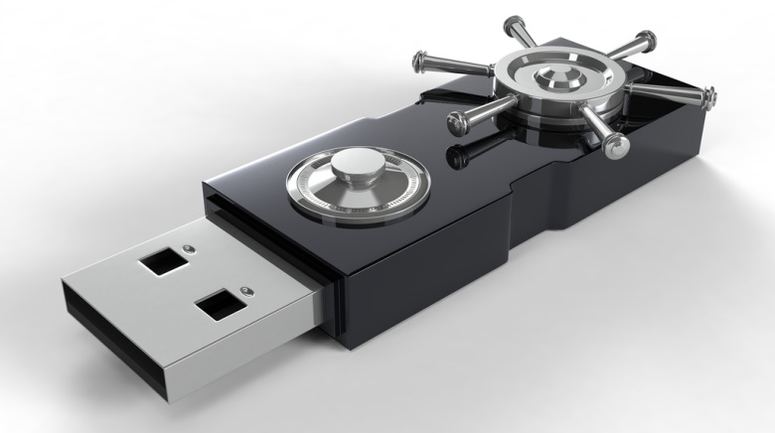
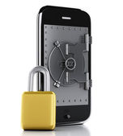
СРЕДСТВА ЗАЩИТЫ СОВРЕМЕННЫХ МОБИЛЬНЫХ УСТРОЙСТВ В СЕТЯХ НОВОГО ПОКОЛЕНИЯ
Ущерб, нанесенный в результате кибератаки, выражается преимущественно в сбое системы (58,4%), потеря данных и неавторизованный доступ к ним также распространены: 25,2% и 14,9% соответственно.
Кроме того, в результате действий злоумышленников специалисты теряли время, не могли воспользоваться необходимым оборудованием, теряли доступ к зашифрованным злоумышленниками данных, несли репутационные потери.

Slide 9
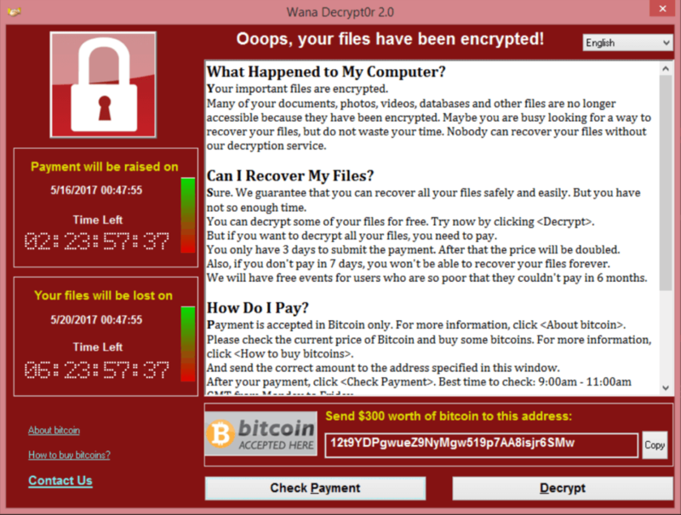
СРЕДСТВА ЗАЩИТЫ СОВРЕМЕННЫХ МОБИЛЬНЫХ УСТРОЙСТВ В СЕТЯХ НОВОГО ПОКОЛЕНИЯ
Вирус WannaCrypt (также известный как WCry и WanaCrypt0r 2.0)
вредоносное ПО, сетевой червь и программа-вымогатель, поразившая 12 мая 2017 большое количество компьютеров под управлением операционной системы Microsoft Windows.
Используется как средство
вымогательства денежных средств.
От вируса пострадали компьютеры:
- частных лиц,
- коммерческих организаций
- правительственных учреждений.

Slide 10
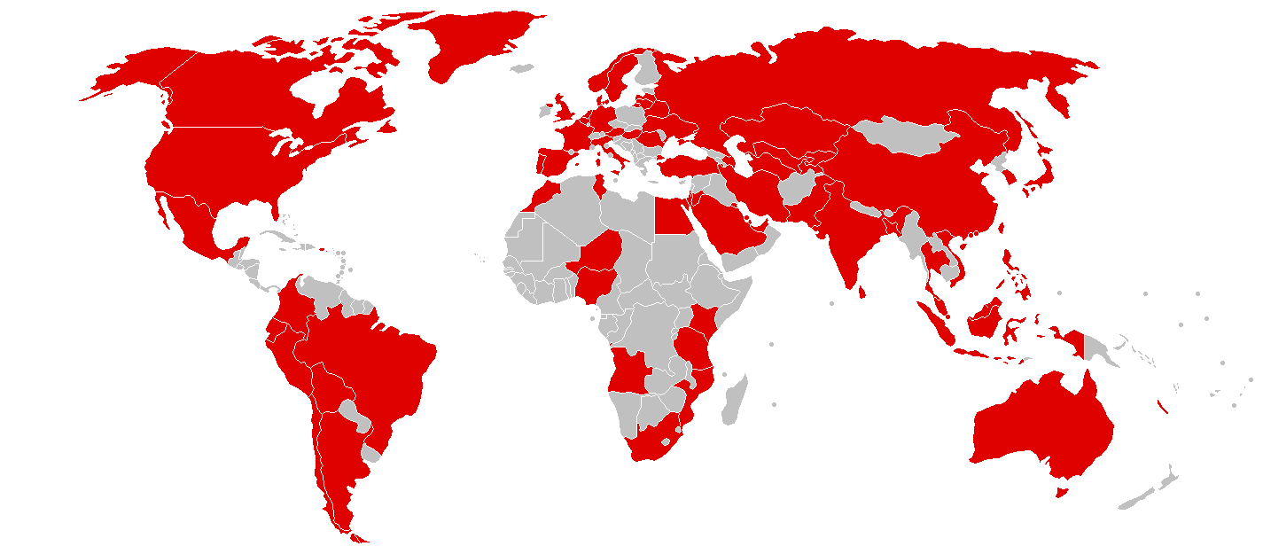
СРЕДСТВА ЗАЩИТЫ СОВРЕМЕННЫХ МОБИЛЬНЫХ УСТРОЙСТВ В СЕТЯХ НОВОГО ПОКОЛЕНИЯ
WannaCry нанес ущерб более чем на $1 млрд и принёс создателям доход в сумме $116,5 тыс, заразив более 200 000 компьютеров в более чем 150 странах мира.

Slide 11
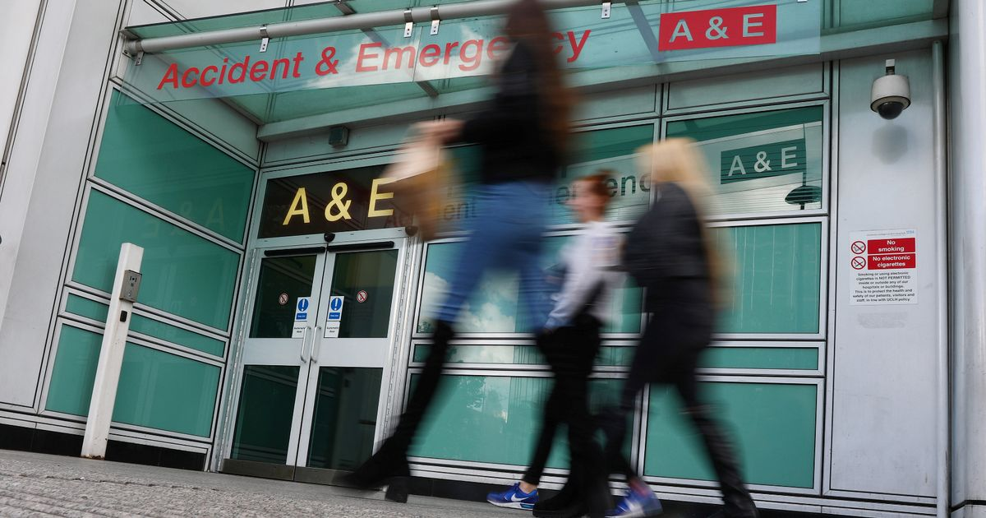
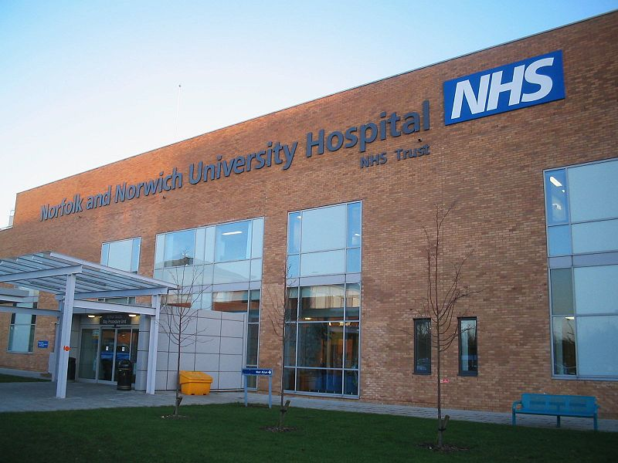
СРЕДСТВА ЗАЩИТЫ СОВРЕМЕННЫХ МОБИЛЬНЫХ УСТРОЙСТВ В СЕТЯХ НОВОГО ПОКОЛЕНИЯ
- От вируса пострадало около 48 больниц и клиник Британской национальной службы здравоохранения.
- Некоторые госпитали даже приостановили прием новых пациентов, а весь персонал был отправлен домой.
- Национальный госпиталь Лондона отправлял всех новых пациентов в другие учреждения.

Slide 12
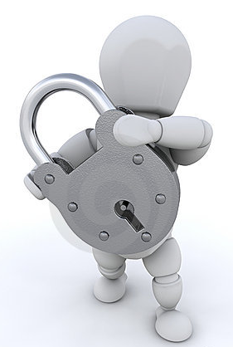
СРЕДСТВА ЗАЩИТЫ СОВРЕМЕННЫХ МОБИЛЬНЫХ УСТРОЙСТВ В СЕТЯХ НОВОГО ПОКОЛЕНИЯ
В свою очередь, количество сим-карт на рынке Украины продолжает уменьшаться, несмотря на продажу большого количества смартфонов на две сим-карты (более 90%) можно сделать вывод, что пользователи стали больше уделять внимание экономии в использовании ресурсов сети и более добросовестно относиться к возможностей своих устройств.
Таким образом, это можно считать определенным ограничением для злоумышленников, хотя и не существенным.
... для более эффективной защиты надо быть внимательным, использовать проверенное программное обеспечение, различные пароли для учетных записей, блокировки устройства (пин-код, пароль и т.д.), удаленное управление на случай потери.

Slide 13
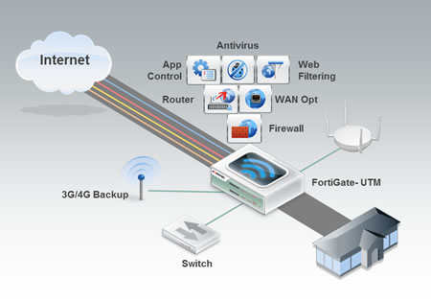
СРЕДСТВА ЗАЩИТЫ СОВРЕМЕННЫХ МОБИЛЬНЫХ УСТРОЙСТВ В СЕТЯХ НОВОГО ПОКОЛЕНИЯ
Программно-аппаратные средства, которые приходят на помощь
NGFW (Next Generation Firewall) – сетевые экраны нового поколения, благодаря которым можно ограничить трафик по категориям и отслеживать поведение пользователей, предоставить доступ необходимым устройствам к определенным сайтам, файлов, программ и оценить возможные риски от них.

Slide 14
СРЕДСТВА ЗАЩИТЫ СОВРЕМЕННЫХ МОБИЛЬНЫХ УСТРОЙСТВ В СЕТЯХ НОВОГО ПОКОЛЕНИЯ
Выводы
- Информационная безопасность не влечет за собой возможности заработка, поскольку требует определенных затрат, но благодаря этим расходам можно защитить учреждения от значительных будущих убытков.
- Неосведомленность пользователей и администраторов сетей, которая приводит к большой вероятности перехвата информации решается с помощью обучения правилам информационной безопасности.
- Используя специализированное программно-аппаратное обеспечение появляется возможность повысить уровень защиты сетей от вредоносных действий, а правильная настройка и ответственное использование личной техники поможет эффективно и безопасно использовать возможности современных мобильных устройств.
- Важно объединять усилия в повышении осведомленности пользователей специалистами в области информационной безопасности, производителями мобильных устройств, провайдерами услуг и технического обеспечения, ведь большинство пользователей, к сожалению даже не задумывается о возможности того, что их устройства могут подвергаться угрозам.

Slide 15
СРЕДСТВА ЗАЩИТЫ СОВРЕМЕННЫХ МОБИЛЬНЫХ УСТРОЙСТВ В СЕТЯХ НОВОГО ПОКОЛЕНИЯ
СПАСИБО ЗА ВНИМАНИЕ!

